Slide 1

Цель мотивации – формирование у детей устойчивого интереса к предмету, развитие коммуникативных и творческих способностей
AMONG US

Slide 2
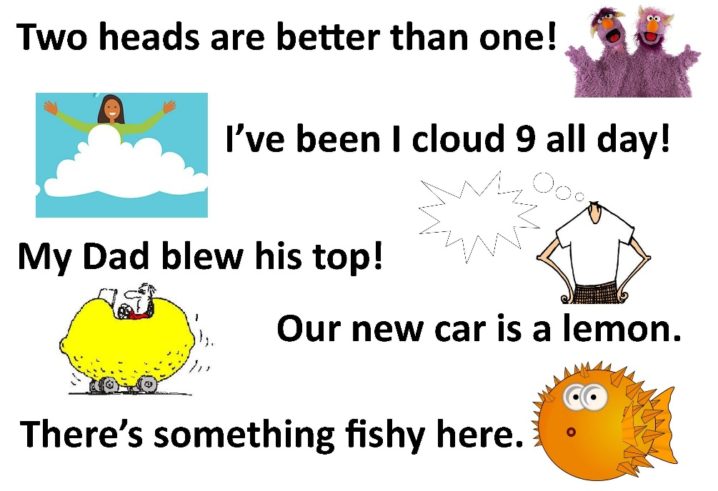
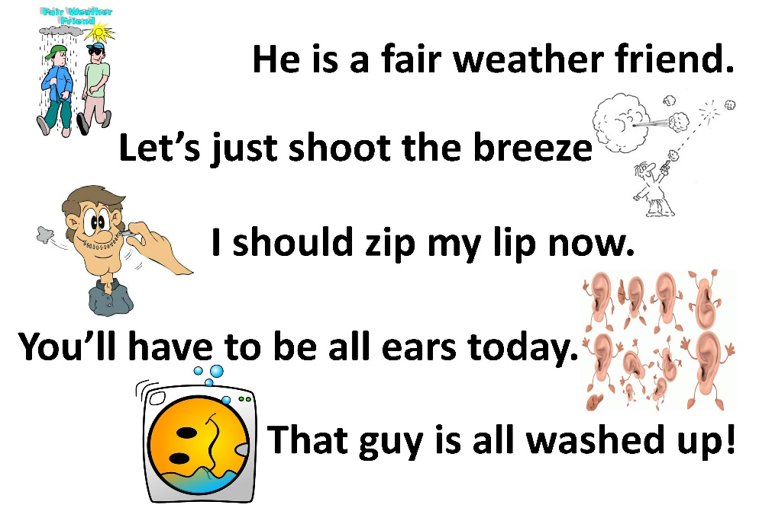
IDIOMATIC ENGLISH
ИДИОМА – это лингвистически устойчивый оборот речи, значение которого
не определяется значением входящих в его состав слов.

Slide 3
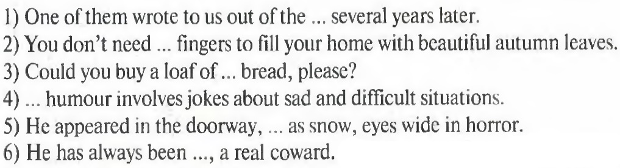
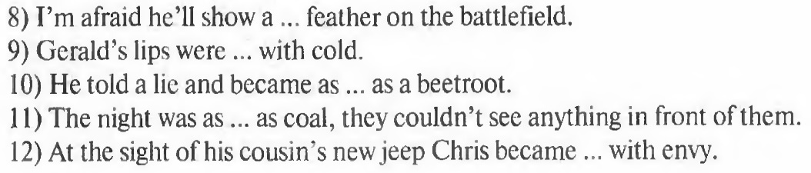
COLOUR IDIOMS
BLUE WITH COLD
BLACK HUMOUR
AS RED RAG TO THE BULL
BROWN BREAD
AS WHITE AS SNOW
BLACK LOOK
AS RED AS A BEETROOT
AS BLACK AS COAL
translate
TO BE GREEN WITH ENVY
OUT OF THE BLUE
TO BE YELLOW
ONCE IN A BLUE MOON
TO SHOW A WHITE FEATHER
TO HAVE GREEN FINGERS
USE: BLUE GREEN BLACK BROWN RED WHITE YELLOW

Slide 4





TRANSLATE THE NAMES OF THE FILMS

Slide 5





TRANSLATE THE NAMES OF THE FILMS

Slide 6
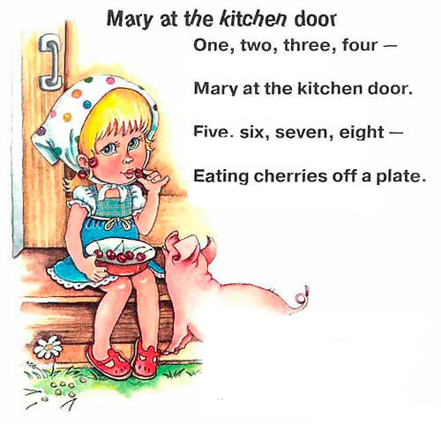
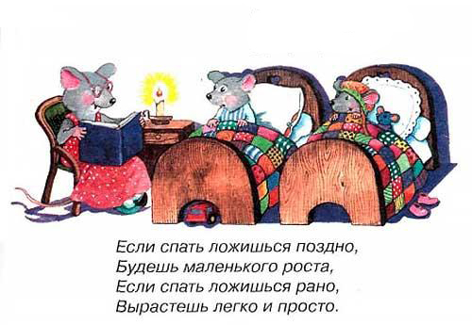
TRANSLATE THE RHYMES

Slide 7
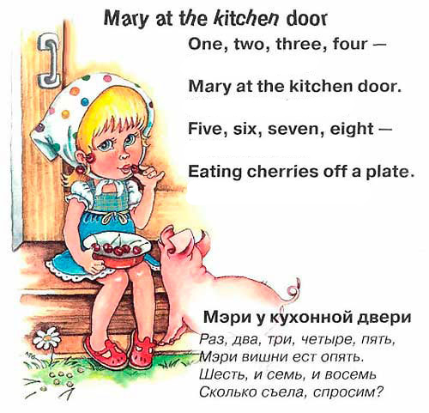
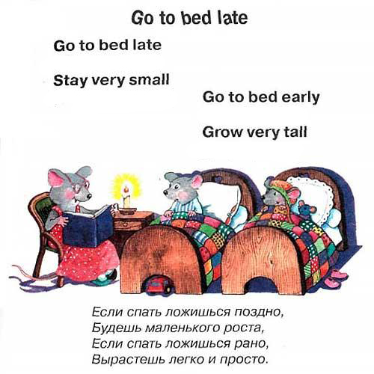
TRANSLATE THE RHYMES

Slide 8
ANSWER THE QUESTIONS
1. What is art? Are you interested in art? What art in particular?
2. Do you like modern art / paintings / sketching?
3. Do you think music and dancing are forms of art?
4. Do you enjoy taking photographs? What things do you like to photograph? Do you consider photography an art form?
5. Do you agree with this statement? Graffiti is a form of art; a form of expressing one's mind.
6. In your opinion, is design an important part of culture? Can you tell me the name of a fashion designer you know? Is design a great importance in your daily life?
7. Have you ever seen performance art? Are movies a form of art?
8. Does art imitate life?
9. Do you visit museums when you go to another city? Have you ever been to a famous art museum or an exhibition? Do you know any art galleries?
10. Have you ever participated in any art competitions?

Slide 9
ТЕХНОЛОГИЧЕСКАЯ КАРТА УРОКА
Ф.И.О. учителя: Савельева Ольга Юрьевна
Класс: 11 Предмет: английский язык
Оборудование к уроку: УМК Английский язык (Rainbow English) О.В. Афанасьева, И. В. Михеева, К.М. Баранова, 2016г.; листы оценивания (для проведения взаимооценки), презентация, видеопроектор
Тема урока: «Talents among us»
Тип урока: комбинированный (говорение, аудирование, чтение) с ведущим речевым видом деятельности – говорение.
Формы работы: индивидуальная, фронтальная, групповая
Цель урока: совершенствование всех видов речевой деятельности, расширение лингво-страноведческих знаний обучающихся и активизация ранее пройденного материала по теме “Steps to understanding culture”, умение логически выстраивать монологическую речь, развитие диалогической речи.
ЗАДАЧИ УРОКА
Развивающие: Развитие языковой догадки, умения находить нужную информацию, анализировать, систематизировать и делать выводы.
Учебные: Практиковать учащихся во всех видах речевой деятельности на иностранном языке (аудировании, говорении, чтении) по теме урока.
Воспитательные: Воспитание уважительного отношения к культурным ценностям страны изучаемого языка; развитие умения работать индивидуально и в группе (паре).
ПЛАНИРУЕМЫЕ РЕЗУЛЬТАТЫ
Личностные:
- формирование ответственного отношения к учению, готовности и способности к саморазвитию и самообразованию;
- формирование уважительного отношения друг к другу, иному мнению, мировоззрению, иной культуре, языку, традициям другого народа;
- формирование мотивации изучения иностранных языков.
Метапредметные:
Формирование универсальных учебных действий - познавательных, коммуникативных, регулятивных, личностных:
- умение самостоятельно ставить и решать новые учебные и познавательные задачи на основе развития познавательных мотивов и интересов;
- умение адекватно оценивать правильность или ошибочность выполнения учебной задачи, ее объективную трудность и собственные возможности ее решения;
- умение делать логические выводы, развитие навыков поиска необходимой информации, а также представление ее в форме медиа-контента;
- умение организовывать учебное сотрудничество и совместную деятельность с учителем и сверстниками;
- умение планировать, выполнять и оценивать свои учебные / коммуникативные действия в соответствии с поставленной задачей.
Предметные:
- развитие речевой, языковой, социокультурной, страноведческой, коммуникативной, компенсаторной компетенций;
- освоение учащимися учебного материала урока, умение использовать его в заданных ситуациях.

Slide 10
ХАРАКТЕРИСТИКА ЭТАПОВ УРОКА
Этап урока (4 урок) | Время, мин | Цель | Деятельность учителя | Деятельность учеников
Организационный момент. Приветствие | 1-4 мин. | Настроить обучающихся на урок. Подготовка обучающихся к работе на уроке. | Приветствует учащихся - Hello! I'm glad to see you! Sit down, please. Проверка отсутствующих на уроке: - Who is absent today? - What day is it today? | Приветствуют учителя - Hello, teacher, we're glad to see you too! Занимают рабочие места. Отвечают на вопросы учителя. Настраиваются на плодотворную работу.
Введение нового материала | 15 мин. | Настроить и мотивировать учащихся на дальнейшую работу по данной теме. Активизировать у обучающихся творческой деятельности. | Задает вводные вопросы: Are you interested in art? What art in particular? Включает презентацию и предлагает учащимся выполнить перевод идиоматических выражений, названий художественных фильмов, четверостиший. | Отвечают на вопросы, смотрят презентацию, выполняют задание. Ведут дискуссию, соревнуются друг с другом на выполнение лучшего перевода.
Основной этап | 20 мин. | Активизировать ранее пройденный материал. Развивать умения публичного выступления. | Просит учащихся назвать основные направления современного искусства, наиболее востребованные и популярные виды деятельности. Подводит учащихся к представлению своих проектов. Can you say what contemporary art is the most popular now? Now, you are welcome with your presentations. | Активизируют свои знания, перечисляют известные им направления в современном искусстве. Представляют свои работы.
Рефлексия | 2 мин. | Систематизация полученного опыта, сравнение и анализ своих успехов с успехами других учеников. | Организует рефлексию, побуждает высказать мнение о решении проблем, организует оценивание деятельности на уроке. - Was the lesson interesting or boring? What exercises did you like? | Обучающиеся отвечают на вопросы учителя и оценивают свою работу и работу одноклассников на уроке.
Домашнее задание | 2 мин. | Организовать обсуждение и запись домашнего задания. | Озвучивает домашнее задание на следующий урок. Now, write down your home task, please. | Записывают домашнее задание.

